Slide 1
Quá trình vòng lặp (tt)

Slide 2
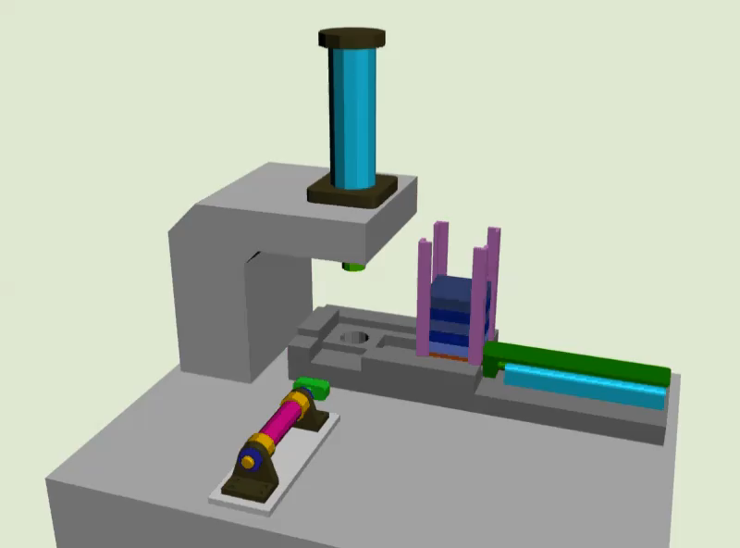
3. Ứng dụng:
a. Yêu cầu:
Lần 1
Lần 2
Lần 3
Em hãy lập biểu đồ trạng thái

Slide 3




Biểu đồ trạng thái:
Start A+ B+$\left\{\begin{matrix}A− \\ C+\end{matrix}\right\}$ C- B-
Em hãy chia giai đoạn
$$3 Lần$$
Y1
Y2
Y3
Chia giai đoạn:
Start A+ B+ $\left\{\begin{matrix}A− \\ C+\end{matrix}\right\}$ C- B-
$$3 Lần$$

Slide 4
Mạch động lực:

Slide 5
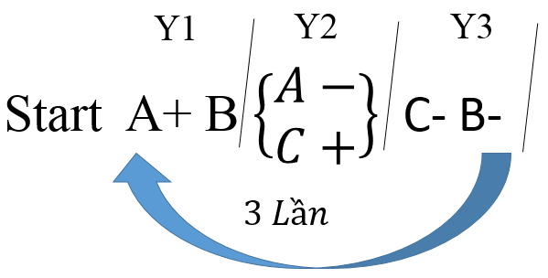
b. Các bước lập trình:
- Lập trình cho giai đoạn Y1:
- Lập trình cho vòng lặp 3 lần

Slide 6
Lập trình cho giai đoạn Y2:

Slide 7
Lập trình cho giai đoạn Y3:

Slide 8
Lập trình cho phần tử A:
Lập trình cho phần tử B:

Slide 9
Lập trình cho phần tử C:
Lập trình cho phần tử Counter:

Slide 10
b. Lập trình theo yêu cầu sau:
Sv làm gửi qua zalo trong thời gian 15 phút
Một hệ thống trộn 2 vật liệu làm việc như sau: Ấn Start M chạy khi đúng vị trí thì dừng. Valve V_{1,2} xả cho đủ khối lượng thì đóng lại. V_{A,B} xả 2 vật liệu ra trong vòng 6s thì đóng lại. Máy trộn làm việc trong vòng 30s. Khi có xe thì V xả ra cho đến khi hết thì dừng. Hệ thống lặp lại. Lập trình PLC điều khiển để hệ thống làm việc tiết kiệm thời gian nhất.Các Valve dùng cuộn dây Solenoid để điều khiển đóng ngắt

Slide 11
Giản đồ quá trình
y1
y2
Chia giai đoạn:
y6
y7
y4
y3
y5

Slide 12
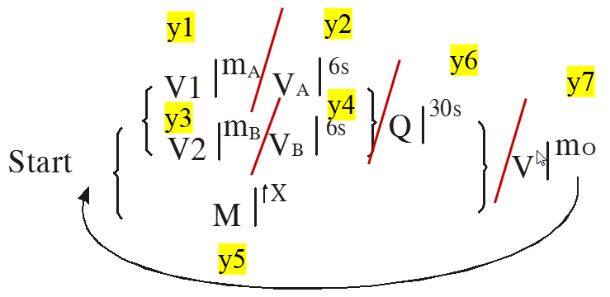
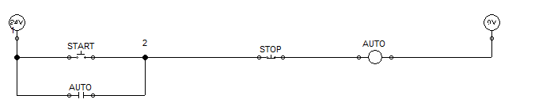
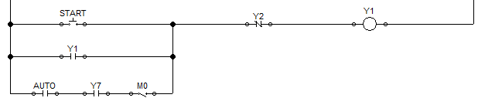
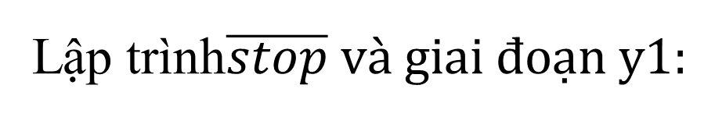
Lập trình$\overline{stop} và giai đoạn y1:$

Slide 13
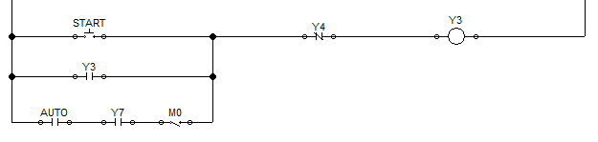
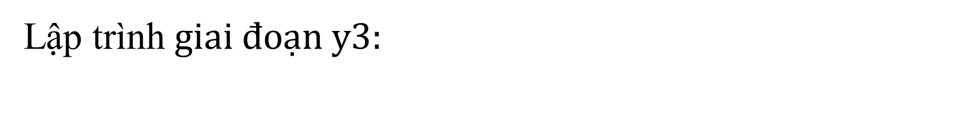
Lập trình$giai đoạn y3:$

Slide 14
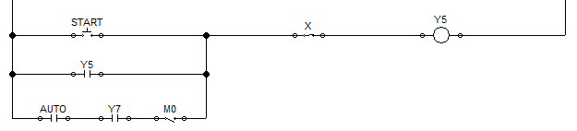
Lập trình$giai đoạn y5:$

Slide 15
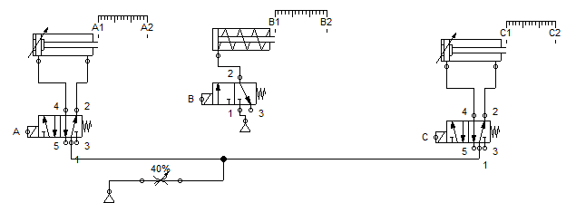
c. Hãy nêu nguyên lý hoạt động và vẽ giản đồ quá trình của mạch điều khiển sau:
Mạch động lực:

Slide 16
Mạch điều khiển:
Sinh viên làm gửi zalo trong thời gian 10 phút:

Slide 17
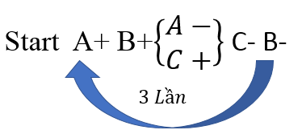
Giản đồ quá trình:

Slide 18
d. Hãy nêu nguyên lý hoạt động và vẽ giản đồ quá trình của mạch điều khiển sau:
Mạch động lực:

Slide 19
Nhấn nút start giai đoạn y1 và auto có điện, lúc này xilanh A đi ra
Xilanh A đi ra tác động công tắc hành trình (CTHT) S2 làm xilanh B đi ra.

Slide 20
Xilanh B tác động CTHT S4 làm giai đoạn y2 có điện (ngắt giai đoạn y1), lúc này xilanh B đi về tác động CTHT S3 làm xilanh C đi ra.

Slide 21
Xilanh C đi ra tác động CTHT S6 làm giai đoạnY3 có điện (ngắt giai đoạn y2), lúc này xilanh C đi về tác động CTHT S5 làm xilanh A quay về.

Slide 22
Xilanh A quay về , làm giai đoạn y1 có điện lại do giai đoạn auto được duy trì đồng thời giai đoạn y3 và CTHT S1 tác động(ngắt giai đoạn y3), quy trình cứ thế lặp lại.

Slide 23
Khi nhấn Stop giai đoạn auto mất điện nên giai đoạn y1 không còn duy trì nên quy trình chạy đến cuối hành trình và đừng lại.
.

Slide 24
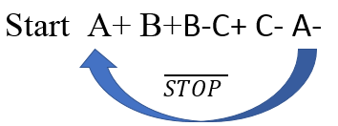
Giản đồ quá trình:

Slide 25
e. Em hãy viết giản đồ quá trình của các mạch sau:
Một hệ thống trộn hóa chất làm việc như sau. Ấn start Valve 1,2 mở để cho hóa chất vào bồn trong vòng 5s, sau đó motor Q trộn hóa chất trong vòng 6s, kế tiếp V3 sẽ xả cho đến khi hết thì dừng (SS₀ báo). Sau đó hệ thống lặp lại 5 lần rồi dừng luôn.

Slide 26
e. Em hãy lập trình điều khiển hệ thống theo yêu cầu sau:
Một hệ thống trộn 2 hóa chất. Khi ấn Start M chạy cho đến khi đúng vị trí thì dừng, đồng thời V_{A},V_{B} mở để cho 2 hóa chất chảy vào bồn chứa. Khi đủ khối lượng (m_{AB} báo) thì V_{A},V_{B} khóa lại, lúc này động cơ Q quay trong 8 phút để trộn. Lúc này nếu có xe M thì valve V sẽ xả hổn hợp trộn cho đến khi hết (m₀ báo) thì dừng. Quá trình lập lại 10 lần

